Slide 1
ТЭМА
ПІСЬМОВАЕ СКЛАДАННЕ МНАГАЗНАЧНЫХ ЛІКАЎ

Slide 2
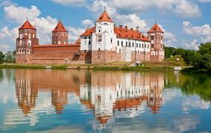
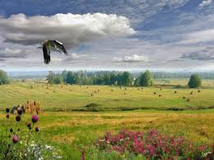
ПАДАРОЖЖА ПА БЕЛАРУСІ
Поезжай за моря-океаны,
Надо всею землей пролети:
Есть на свете различные страны,
Но такой, как у нас, не найти.
Глубоки наши светлые воды,
Широка и привольна земля,
И гремят, не смолкая, заводы,
И шумят, расцветая, поля...

Slide 3
РЭСПУБЛІКА БЕЛАРУСЬ

Slide 4
УПАМІНАЮЦЦА Ў ЛЕТАПіСАХ
У 1067г. — Мінск і Орша,
у 974 г.— Віцебск,
у 862 г.— Полацк,
у 1267г. — Магілёў,
у 1019г. — Брэст,
у 1142г.— Гомель,
у 1128г. — Гродна.

Slide 5
Самы вялікі па колькасці насельніцтва горад у Беларусі – Мінск.
У нашай сталіцы пражывае 1 741 400 чалавек. Другі па колькасці насельніцтва ў Беларусі – Гомель – налічвае прыкладна 481 200 чалавек.
Колькі ўсяго чалавек пражывае
ў гэтых двух гарадах?

Slide 6
1
542561
214717
757278

Slide 7
ЗНАЙДЗІЦЕ ПЛОШЧЫ :
Магілёўскай (29 000 км²) і
Мінскай (40 800 км²) абласцей;
Гомельскай (40 400 км²) і Гродзенскай (25 000 км²) абласцей;
Брэстской (32 300 км²) і
Віцебскай (40 100 км²) абласцей.

Slide 8
РАШАЕМ ЗАДАЧУ
Узвышшы займаюць 41520 км² тэрыторыі Беларусі, нізіны — на 27 580 км² больш, чым узвышшы, а раўніны — на 27 780 км² больш, чым нізіны.
Якую плошчу займаюць раўніны?"

Slide 9
Якая даўжыня ракі ДНЕПР?
х+1110= 3311

Slide 10
1. З якога разраду пачынаем складанне мнагазначных лікаў?
а) з любога
б) з адзінак
в) з самага вялікага
2. Які прыклад зручней рашыць у слупок?
а) 50 000+ 15 000
б) 100 000+ 1 000
в) 13 751 + 1 246
3.У якім прыкладзе дапушчана памылка ў запісу?
а) 27175 б) 24012 в) 307307
⁺ 31221 ⁺ 3713 ⁺120134

Slide 11
ЗАКОНЧЫЦЕ СКАЗ
-Я зразумеў, што …
-Было цікава…
-Было цяжка…
-Мне захацелася…
-У мяне атрымалася…
-На наступным уроку мы…

Slide 12
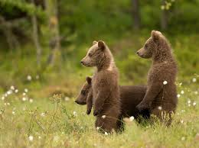
Дзякуй усім за працу.
Ма-лай-цы!

